Slide 1
Тестування предмету “Пластикова пляшка”
Виконав:
ст. гр. ІП-16-2
Федорняк М. В.

Slide 2
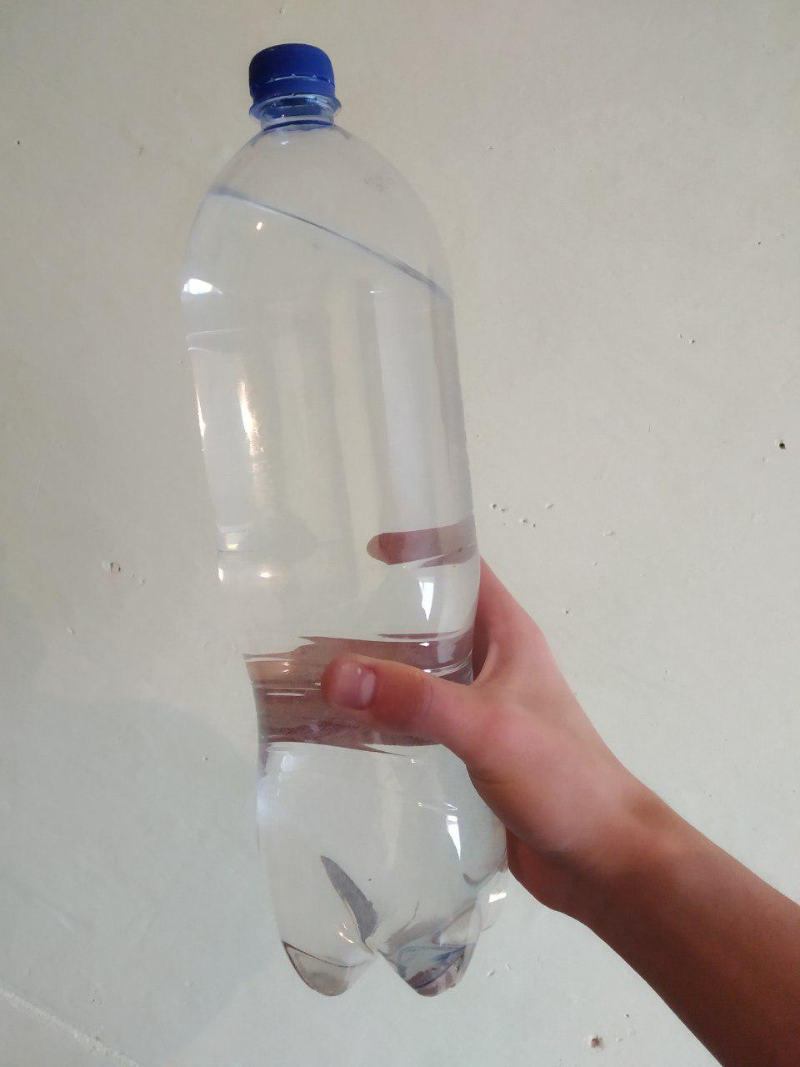
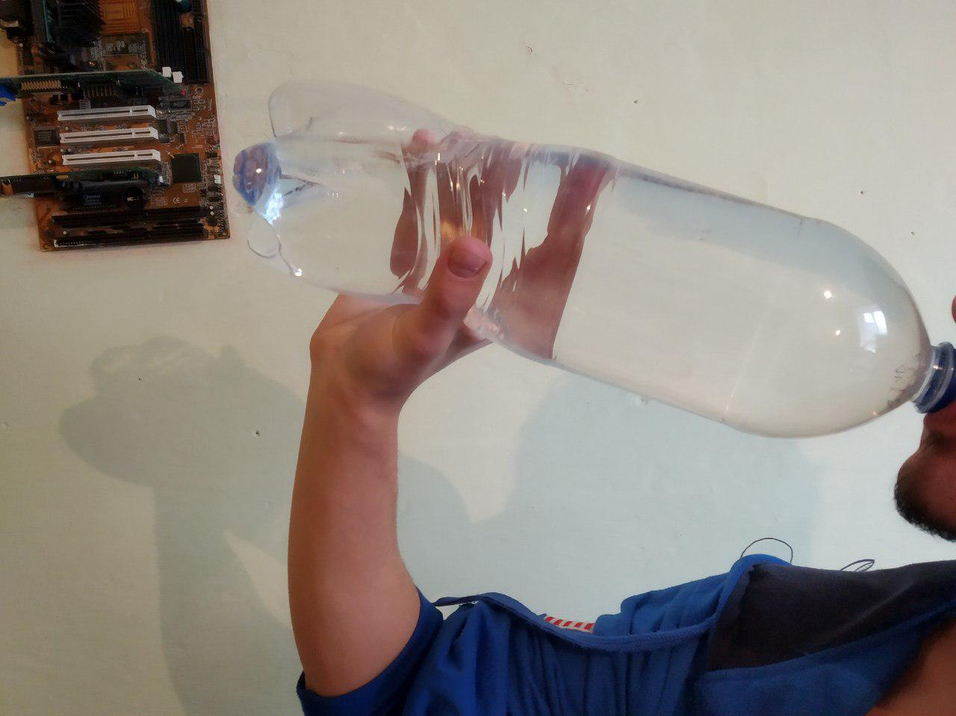
Зручність
Пляшка спроектована таким чином, щоб якнайзручніше лежати в руці.
Прозорість пляшки дозволяє з легкістю визначити вміст, однак проникнення прямих сонячних променів до вмісту може легко привести до швидкого псування.
Кришка пляшки є досить зручною для відкривання, але вимагає прикладання певної сили, що може стати перешкодою на шляху дітей для слабких людей.
Пляшка ковзає не більше і не менше інших пляшок на ринку, тому не здатна конкурувати за цією характеристикою.

Slide 3
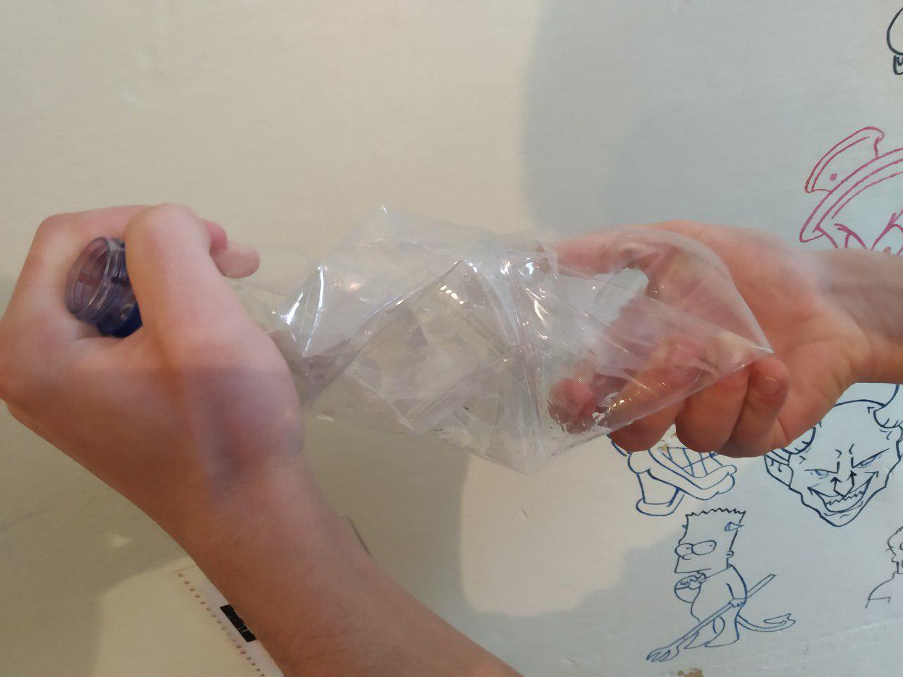
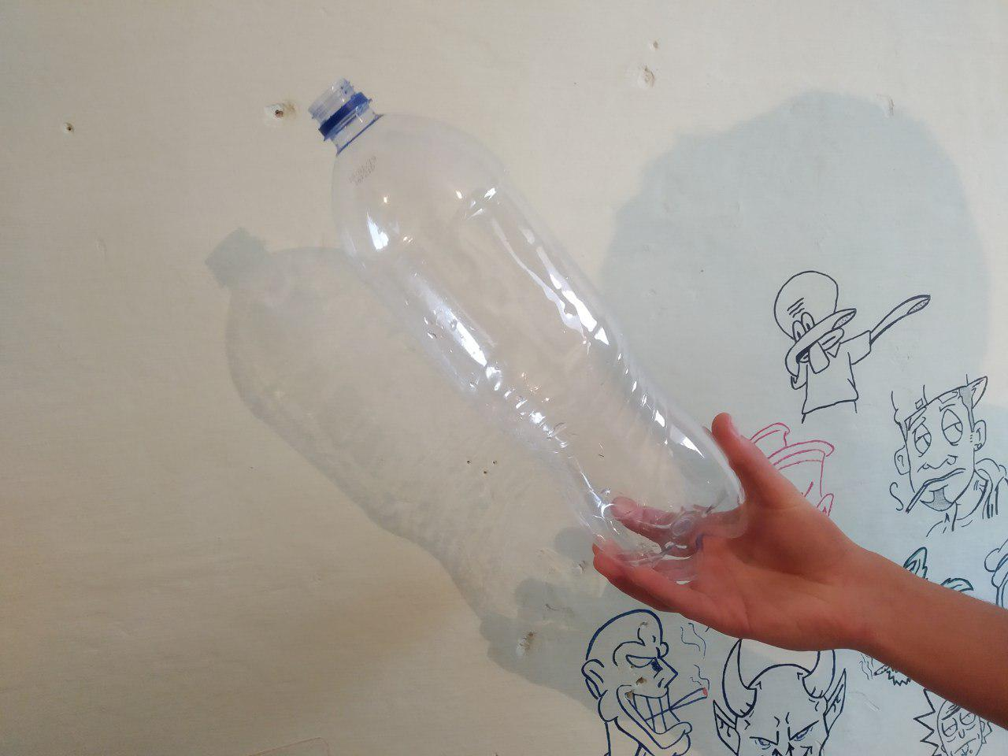
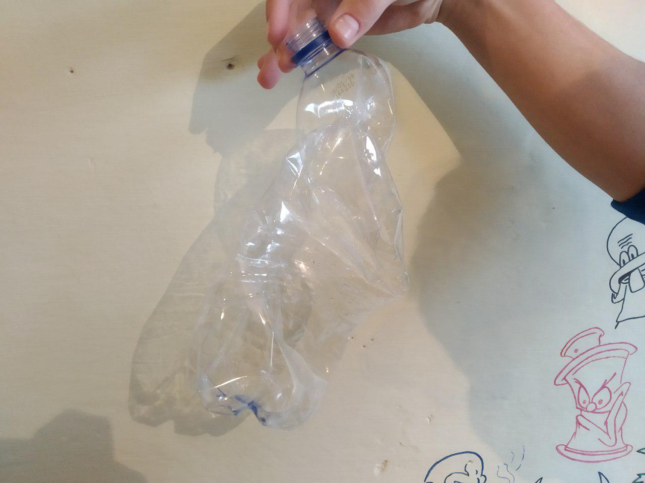
Гнучкість
Пляшка може деформуватись за допомогою механічного впливу.
Після цього пляшка не здатна самостійно або з допомогою повернутись до початкового стану.
Пляшка може повернутись у стан, схожий з початковим.

Slide 4
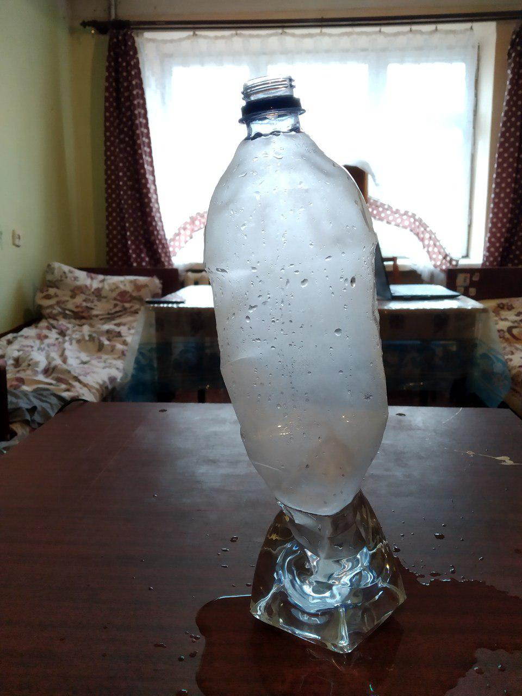
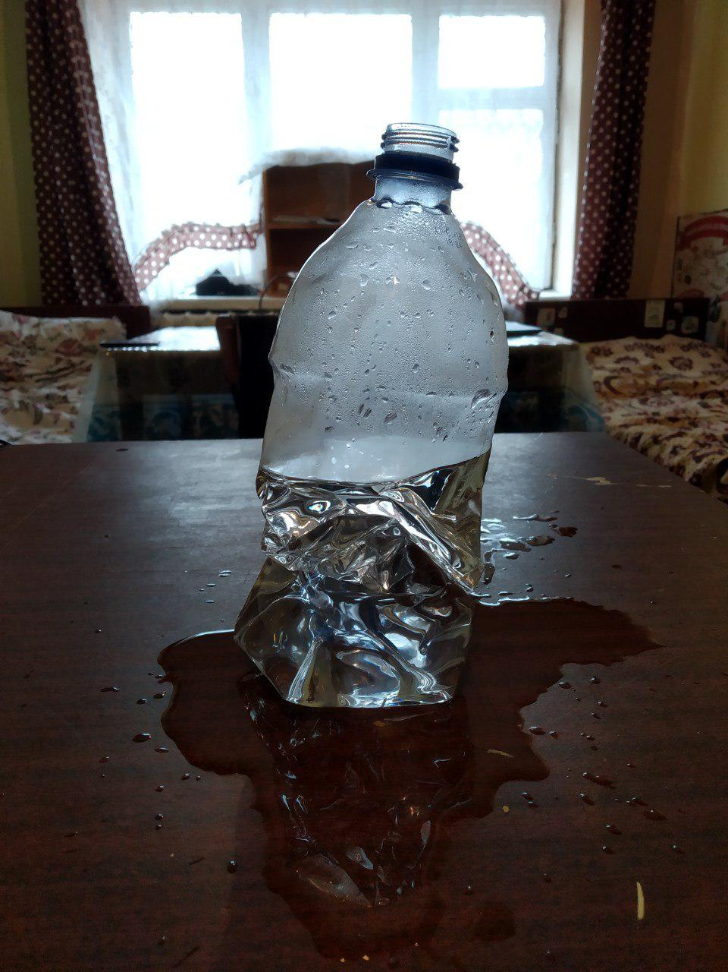
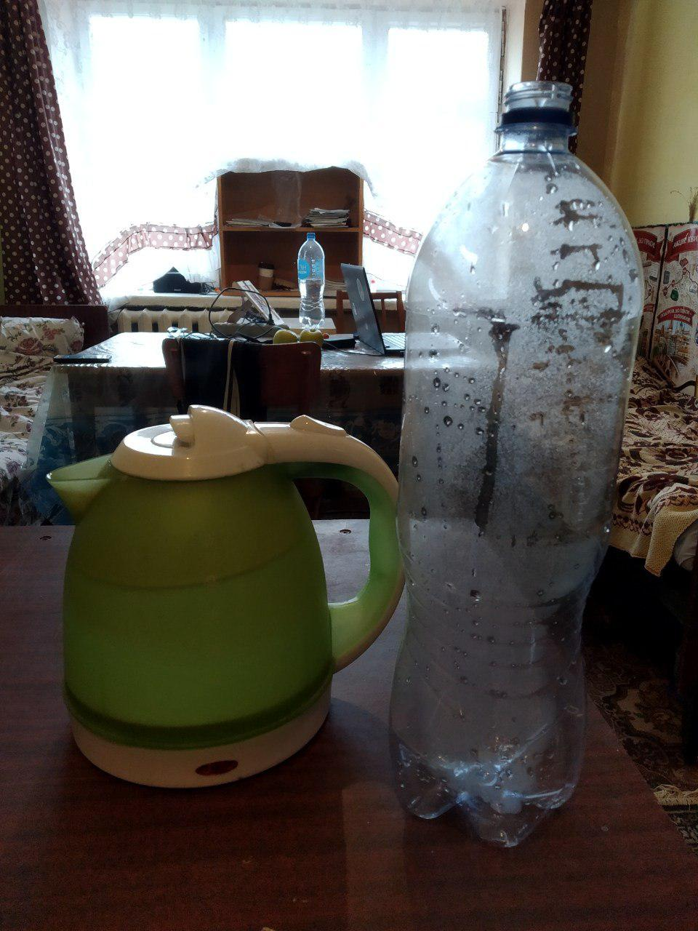
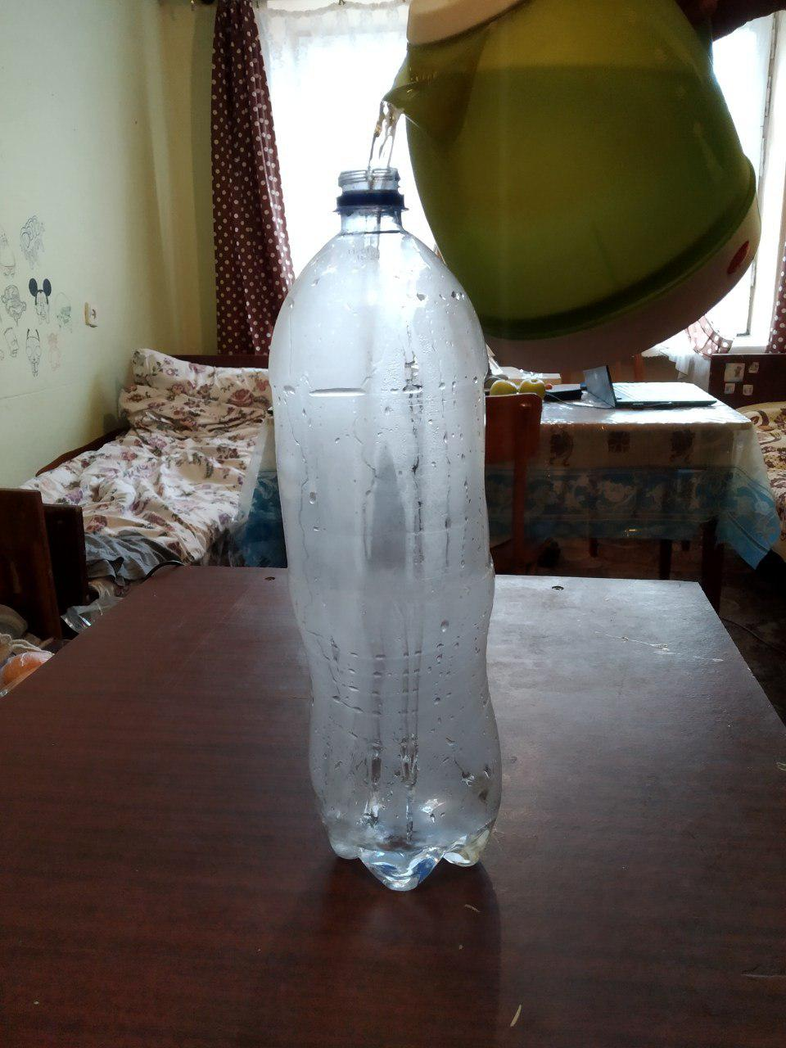
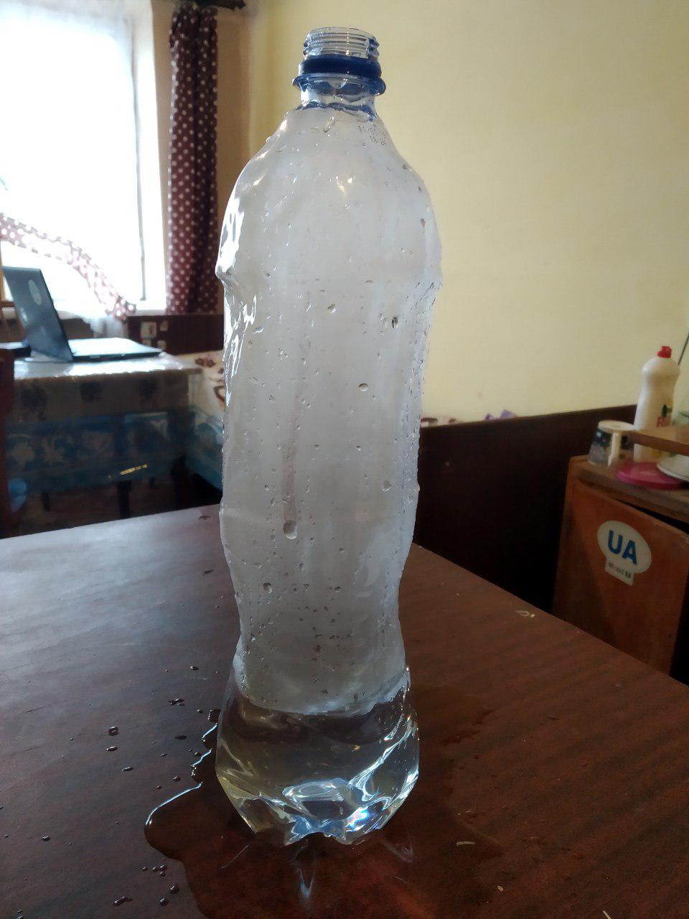
Термостійкість
Пластикова пляшка не є термостійкою та не призначена забезпечувати такий захист;
Тим не менш пляшка може переносити низьку температуру за умови сталогих характеристик вмісту (наприклад, об’єм);
Пляшка може переносити також температуру вищу за 0;
Пляшка назавжди втрачає свою структуру під час взаємодії з речовинами високої температури (60+ Градусів за Цельсієм). Чим вища температура, тим сильніше деформується пляшка.

Slide 5
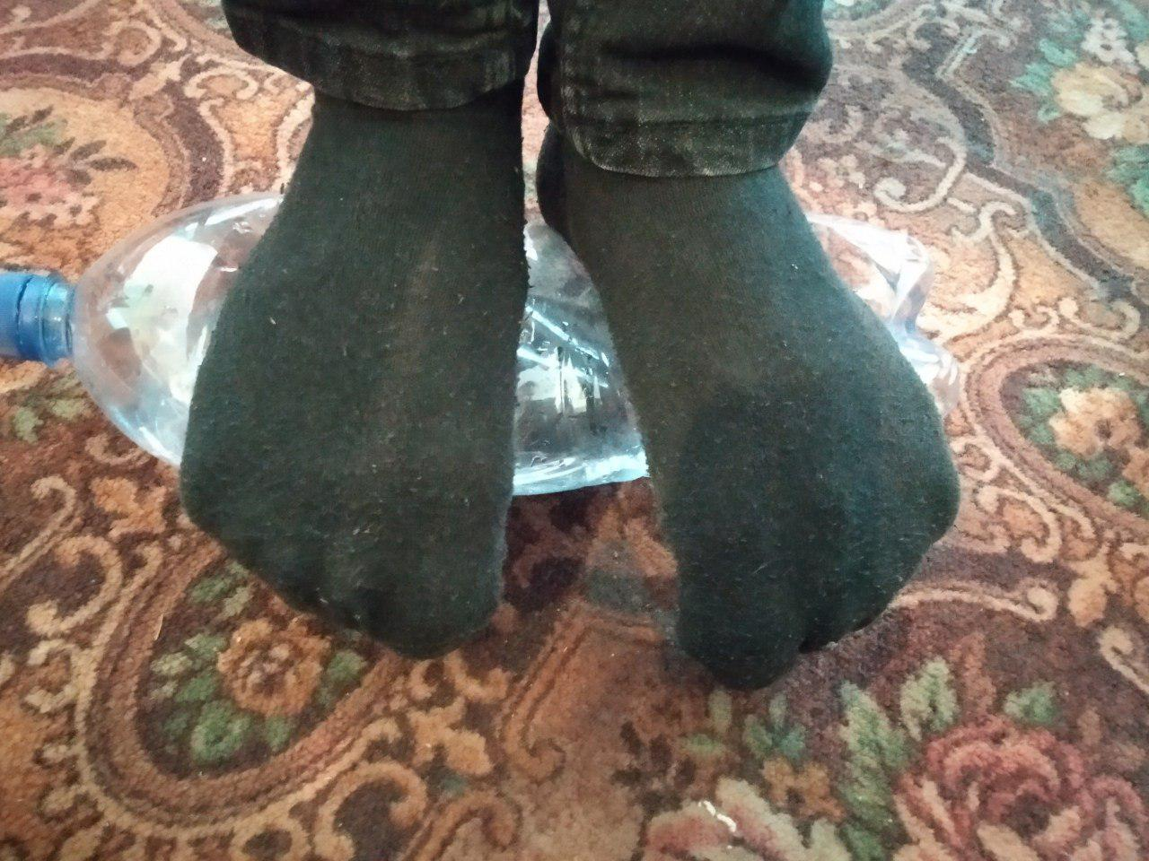
Захищеність від тиску
Пластикова пляшка з пластиковою кришкою здатна витримувати навантаження вагою 65 кг і більше в горизонтальному положенні;
Пляшка спроектована таким чином, що у вертикальному положені здатна витримати велику вагу, але у такому положенні незворотно деформується.

Slide 6
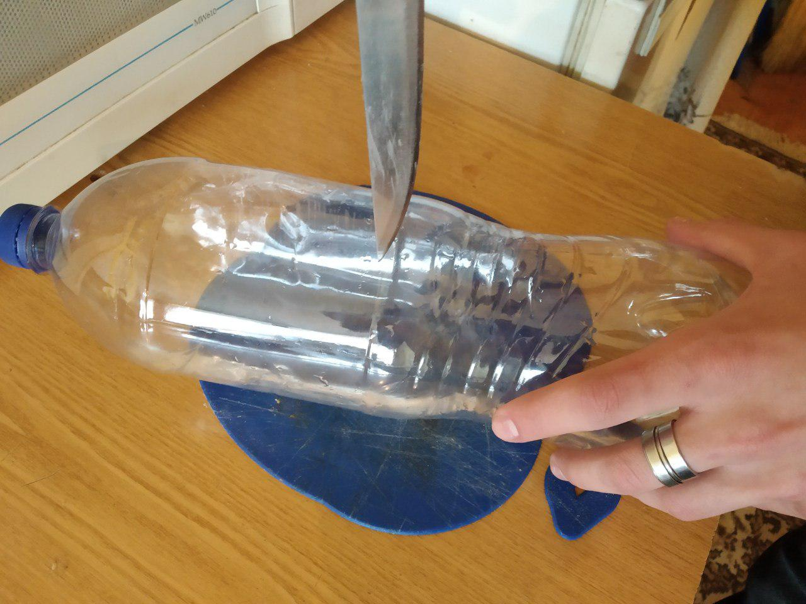
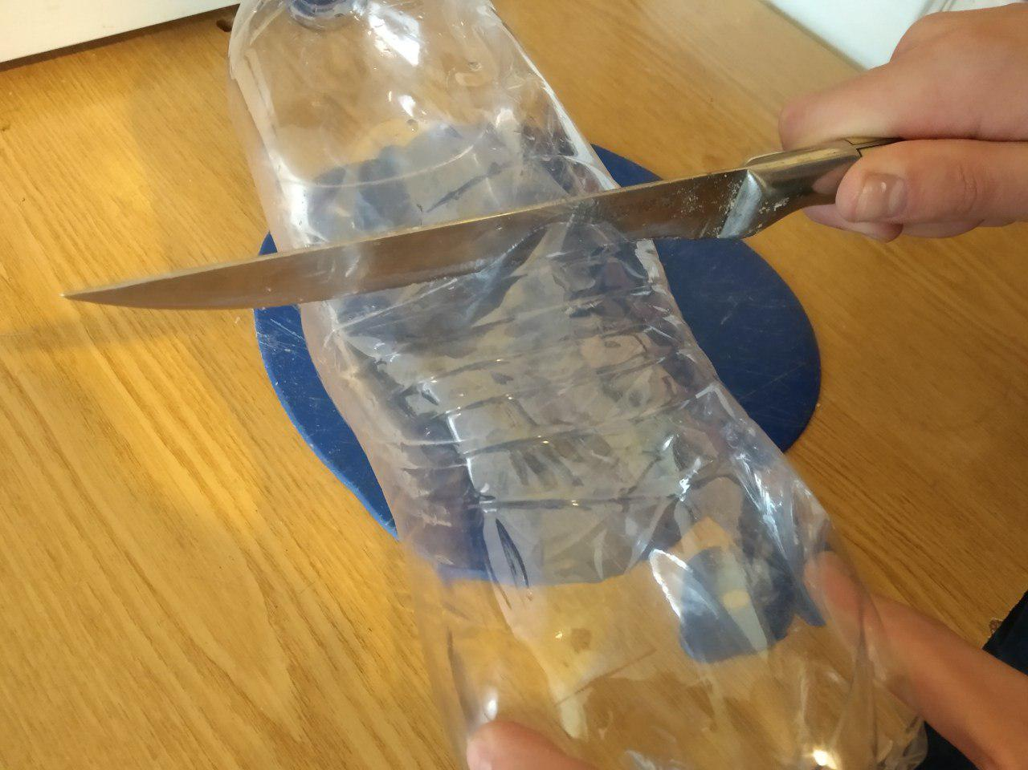
Захищеність від механічних пошкоджень
Пластикова пляшка захищена від випадкових несильних попадань колючими та ріжучими предметами. Форма та матеріал пляшки дозволяють таким предметам “зісковзувати” із округлених місць та відбиватись від товстих не пошкоджуючи цілісність оболонки.
Пляшка абсолютно не захищена від навмисних спроб проколоти чи розрізати оболонку, адже не призначна забезпечувати такого роду захист.

Slide 7
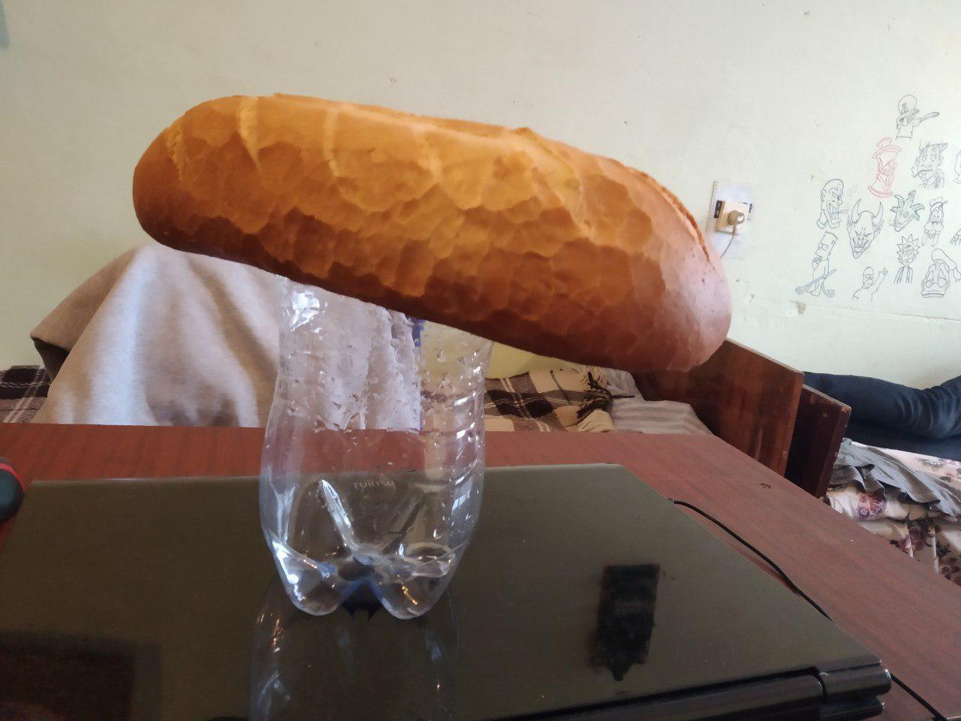
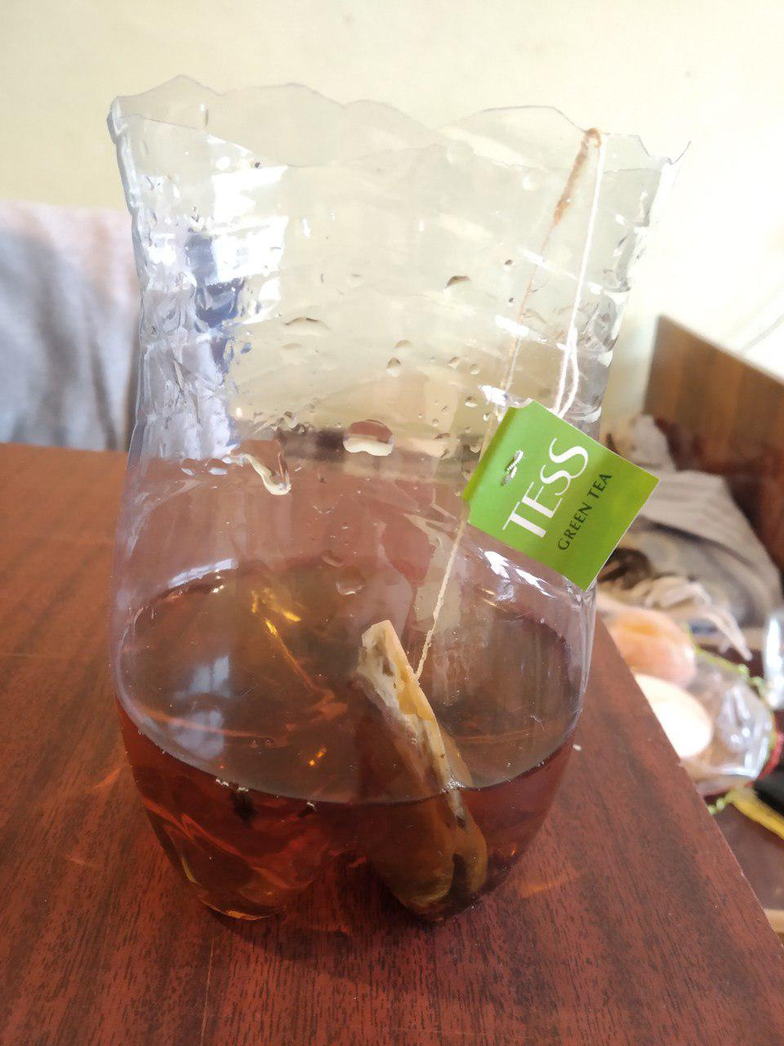
Багатофункціональність
Пляшка може виконувати не тільки функцію втримування первинного вмісту. Також пляшка може бути використана для:
Втримування вторинного вмісту;
Перетворення в поливалку;
Перетворення в чашку;
Перетворення в годівничку;
Та інше.

Slide 8
Висновок
Згідно з результатами проведених тестів можна зробити висновок:
- Пляшка є конкурентноспроможною, але тільки деякі характеристики можуть виявитись трохи кращими.
- Пляшка відповідає вимогам.
Особлива подяка асистенту з робіт Грицьківу А. І. (АК-16-1)

